Slide 1

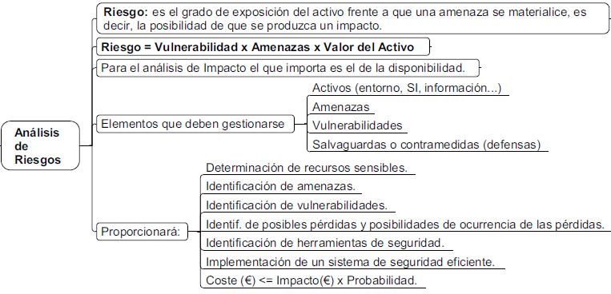
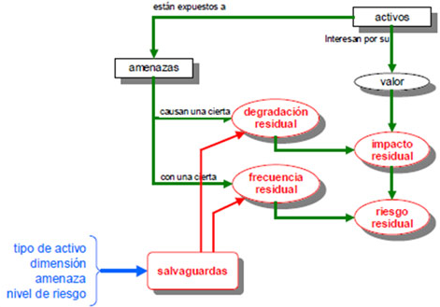
TEMA 45. ANÁLISIS Y GESTIÓN DE RIESGOS
Activo: componente de un sistema de información susceptible de ser atacado de forma deliberada o accidental (información, datos, servicios, aplicaciones, equipos, comunicaciones, recursos administrativos, recursos físicos y recursos humanos).
Amenaza: eventos que pueden originar un incidente produciendo daños materiales o pérdidas inmateriales.
Vulnerabilidad: debilidad o grado de exposición del activo.
Riesgo: probabilidad de que una amenaza se materialice sobre uno o más activos causando daños o perjuicios a la organización. NO confundir con los riesgos propios de un proyecto (no llegar a plazo, exceder el coste, etc…). Cuando un riesgo se materializa y produce una interrupción del servicio, se sufre un coste de interrupción y uno de recuperación.
Salvaguarda: defensas desplegadas para mitigar el impacto que pueden causar las amenazas.
Análisis de riesgos: proceso sisRiesgo residual: riesgo que permanece tras aplicar una salvaguarda.
temático para estimar la magnitud de los riesgos a que está expuesta una organización.
Gestión de riesgos: proceso destinado a modificar el riesgo (evitando las circunstancias que lo provocan, reduciendo las posibilidades de que ocurra o asumiéndolo y adoptando planes de contingencia), para ello es necesario establecer una serie de controles preventivos (para que no suceda), detectivos (para detectarlos) o correctivos (una vez se ha producido).

Slide 2
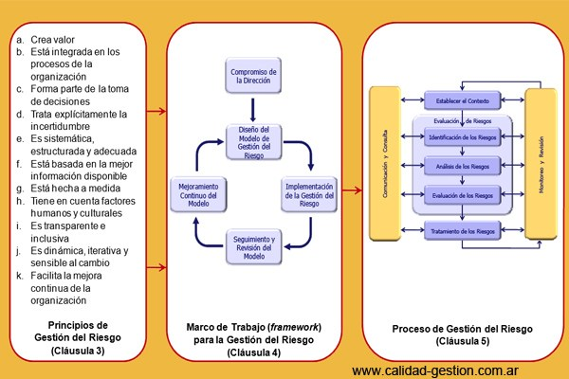
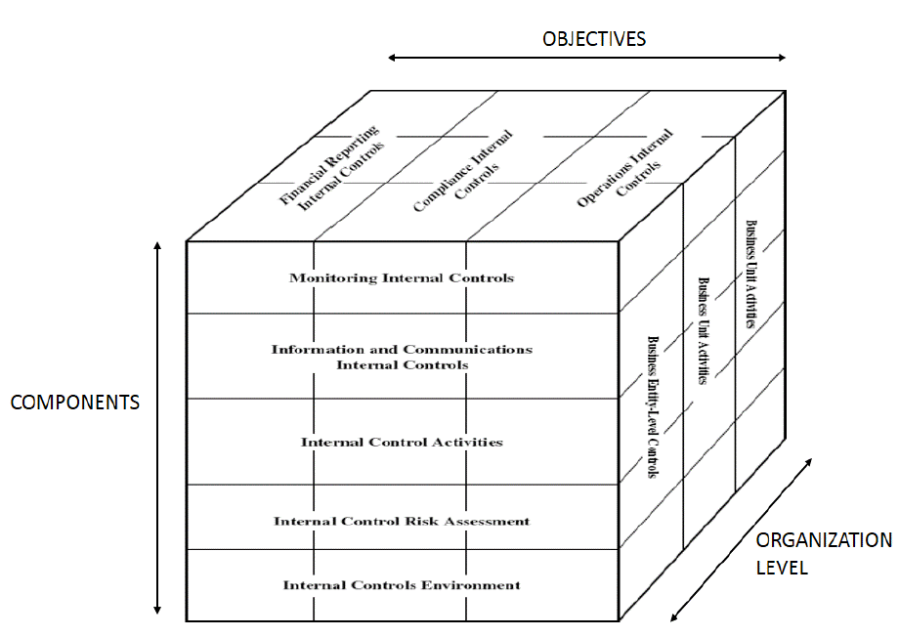
ISO 31000
MARCO NORMATIVO
COSO
Marco de referencia que proporciona directrices y orientaciones generales relacionadas con la gestión del riesgo, control interno y disuasión del fraude. Se compone de tres dimensiones: objetivos, componentes y nivel organizacional.
ENS (VER TEMA ENS)
Dimensiones de seguridad para los que analizar los riesgos: Autenticidad Confidencialidad Integridad Disponibilidad Trazabilidad Que se categorizan como: Categoría básica Categoría media Categoría alta
COBIT 5 (VER TEMA COBIT)
MAGERIT V3 (SIGUENTE SLIDE)

Slide 3
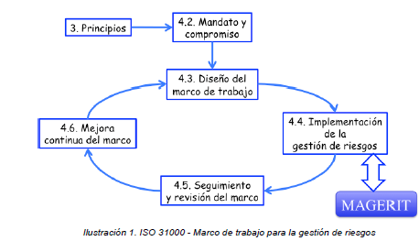


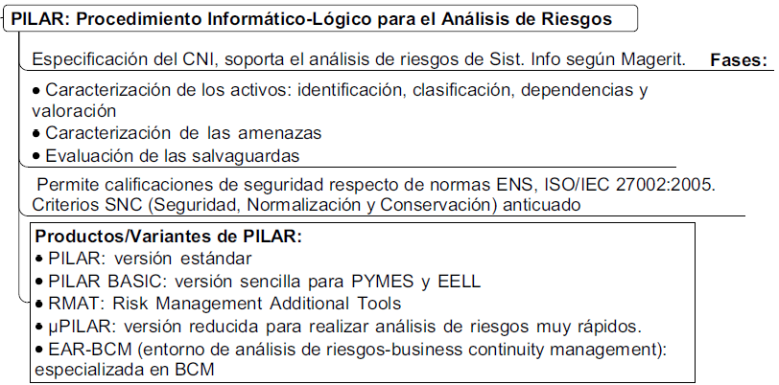
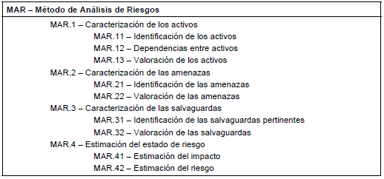
COMPUESTA POR 3 LIBROS
Método Catálogo de elementos Guías técnicas
.
LA GESTIÓN DE RIESGOS INCLUYE 3 TAREAS
MAR – Método de Análisis de Riesgos. PAR – Proyecto de Análisis de riesgos. PS – Plan de Seguridad.
MAGERIT v3: Metodología para gestionar riesgos más extendida en la Administración
HERRAMIENTAS EAR
Las herramientas EAR (Entorno de Análisis de Riesgos) soportan el análisis y la gestión de riesgos de un sistema de información siguiendo la metodología Magerit v3 y está desarrollada y financiada parcialmente por el CCN. La principal es PILAR (versión actual PILAR 5.4.8 (2016) y se habla de ella en las CCN-STIC 470G1, 470G2, 472E y 473D

Slide 4
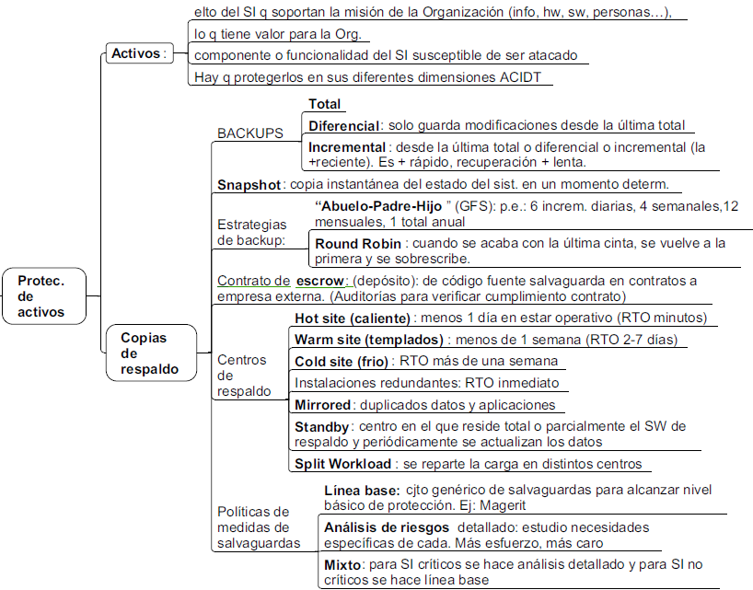
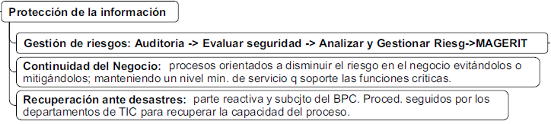
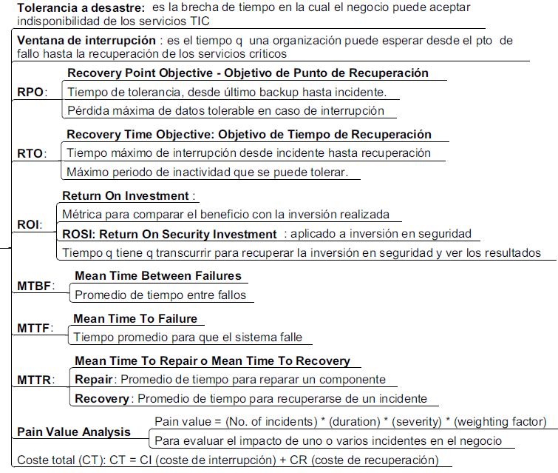
Datacenters de respaldo
 | TIER1 | TIER2 | TIER3 | TIER4
Redundancia componentes vitales (climatización/ electricidad) | NO/NO | SÍ/NO | Sí, Ac/Pa | SÍ, Ac/Ac
Servidores con doble fuente (idealmente) | NO | NO | SÍ | SÍ
Suelos elevados, generadores auxiliares o UPS | NO | SÍ | SÍ | SÍ
+ de 1 línea de distribución eléctrica/refrigeración | NO | NO | SÍ, xo 1 activa | SÍ, múl tiples
Disponibilidad durante operaciones de mto | NO | Algunas | SÍ | SÍ
Disponibilidad (%) | 99,671% | 99,741% | 99,982% | 99,995%

Slide 5
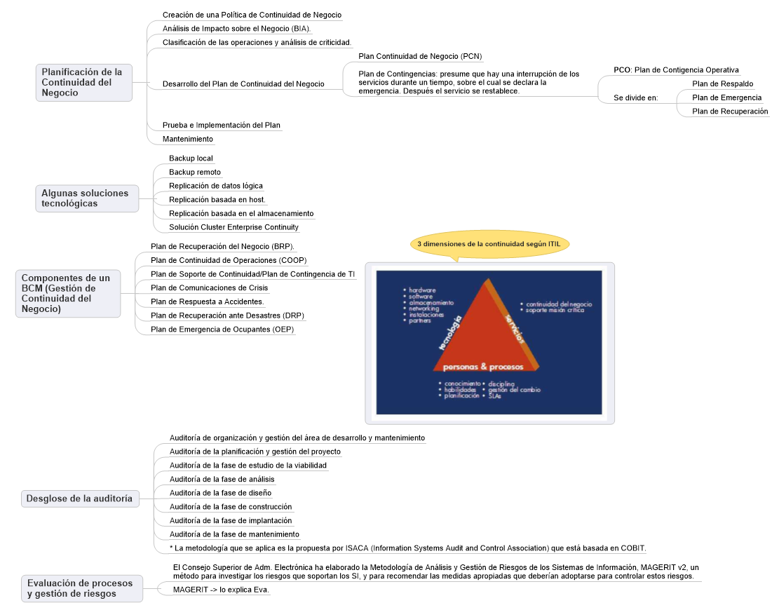

Slide 6
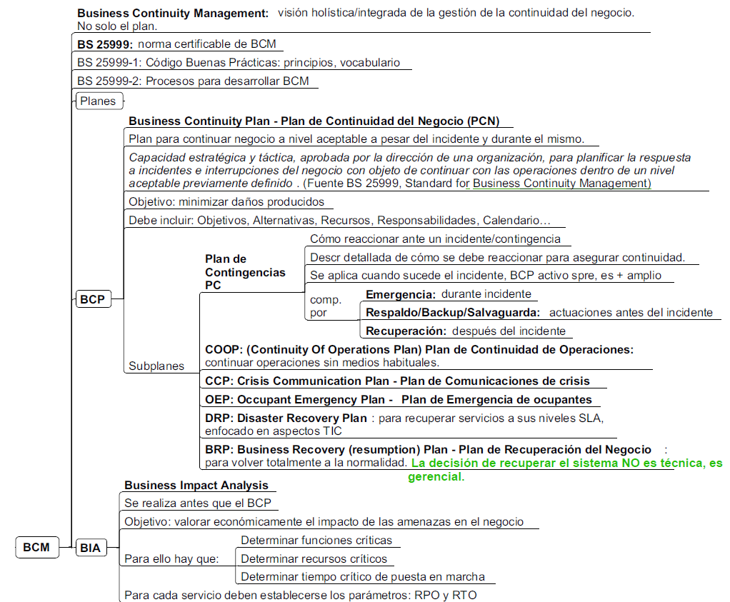

Slide 7
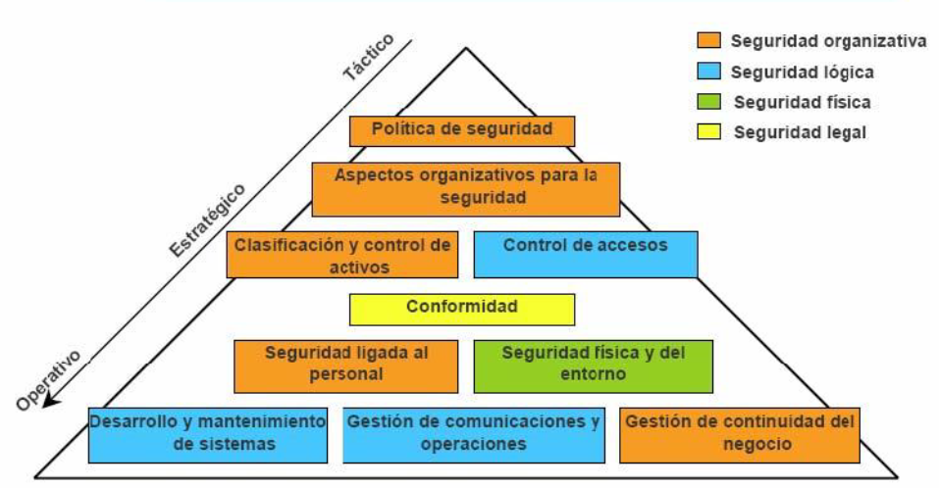
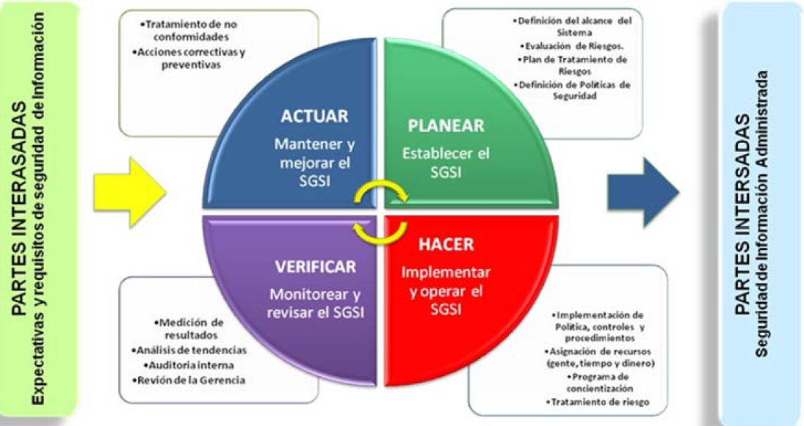
10 dominios de control (ISO17799)
Plan de seguridad
Deberá basarse en la norma ISO 27001 y garantizar que los riesgos de la seguridad de la información sean conocidos, asumidos, gestionados y minimizados por la organización de una forma documentada, sistemática, estructurada, repetible, eficiente y adaptada a los cambios que se produzcan en los riesgos, el entorno y las tecnologías.

